Slide 1
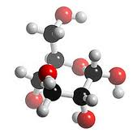
Глюкоза
Молекулярна формула. Фізичні та хімічні властивості глюкози. Поширення в природі та застосування .

Slide 2
Девіз уроку:
Дослід і спостереження —
основа пізнання

Slide 3
Мета уроку:
сформувати уявлення про вуглеводи, їхню класифікацію;
ознайомитися зі складом, особливостями будови молекули глюкози, фізичними та хімічними властивостями, поширеністю у природі;
розглянути способи добування та застосування глюкози.

Slide 4
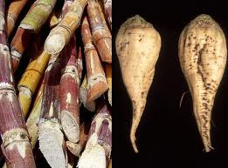
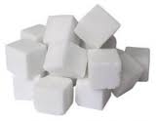
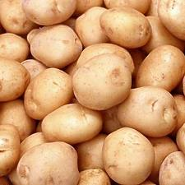
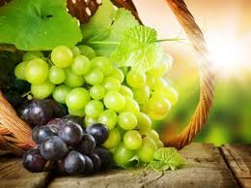
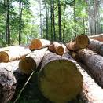
Поняття про вуглеводи
Згадайте, яке біологічне значення мають вуглеводи?

Slide 5
Класифікація вуглеводів
Cn(H2O)m
моносахариди
дисахариди
полісахариди
Глюкоза (виноградний цукор)
Фруктоза
(плодовий цукор, кетоноспирт)
Рибоза
СnH2nOn
Дезоксирибоза
Сахароза
(тростинний або буряковий цукор)
Лактоза (молочний цукор)
Мальтоза (солодовий цукор)
C12H22O11
Крохмаль
Целюлоза
(клітковина)
Глікоген
(С6Н10О5)n
Хітин (азотовмісний полісахарид )

Slide 6
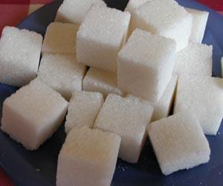
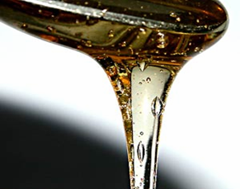
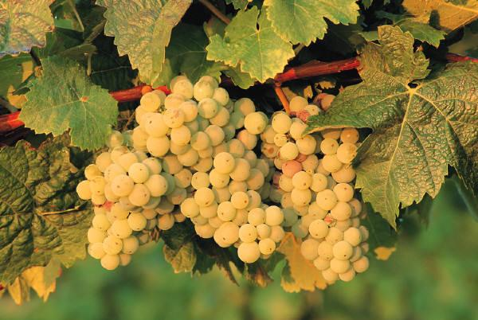
Солодкість розчину сахарози прийнято за 100%
солодкість
фруктози - 173%,
глюкози - 81%,
мальтози і галактози - 32%,
лактози - 16%.

Slide 7
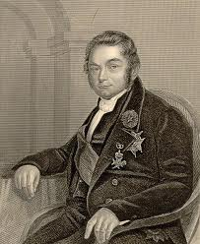
Вперше правильну емпіричну формулу глюкози запропонував швецький учений хімік Йенс Якобс Берцелліус в 1837 р.
С6Н12О6

Slide 8
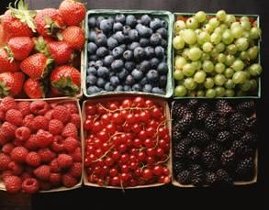
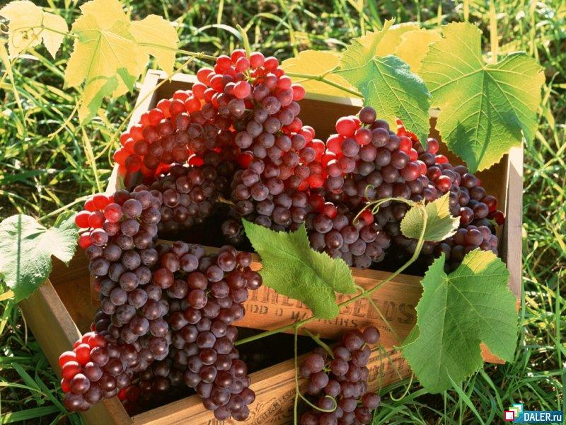
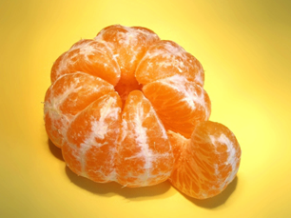
Глюкоза
в
природі

Slide 9
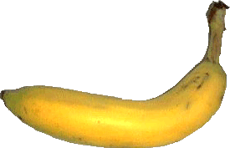




Глюкоза - С6Н12О6
Відноситься до оксигеновмісних сполук, вуглеводів.

Slide 10




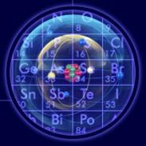
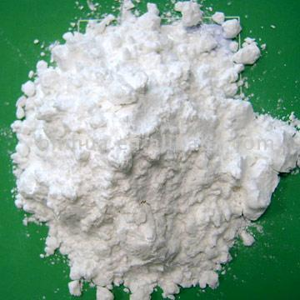
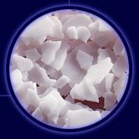
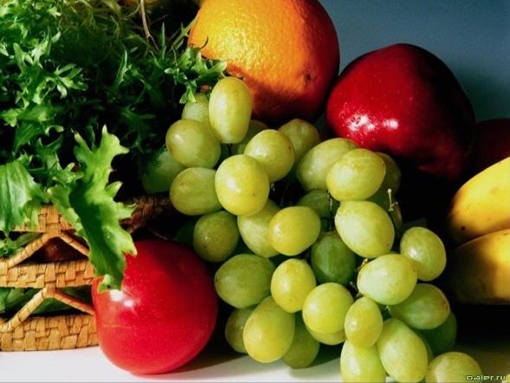

Фізичні властивості глюкози
1. Кристалічна речовина
2. Білого кольору
3. Солодка на смак
4. Без запаху
5. Розчинна у воді
C₆
H₁₂
O₆
1. ……
2. ……
3. ……
4. ……
5. ……

Slide 11
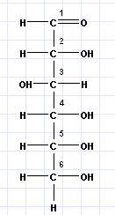
Будова глюкози
альдегідна
група
гідроксильні
групи

Slide 12
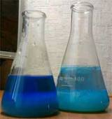
Хімічні властивості глюкози
Реакції гідроксильних груп
Взаємодія глюкози
з Купрум (II) гідроксидом (Cu(OH)₂)
без нагрівання:
HOCH₂(CHOH)₄CH=O + Cu(OH)₂ Купрум (II) глюконат + H₂O
яскраво-синій комплекс

Slide 13
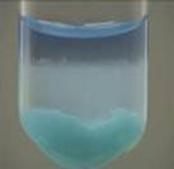
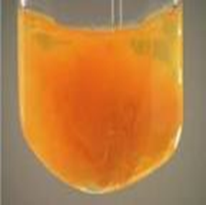
Хімічні властивості глюкози
Реакції альдегідної групи:
Взаємодія глюкози
з Купрум (II) гідроксидом (Cu(OH)₂)
з нагріванням:
НОСН₂(СНОН)₄СН=О + Cu(OH)₂→ НОСН₂(СНОН)₄СOОН + Cu₂O + 2 H₂O
червоний

Slide 14
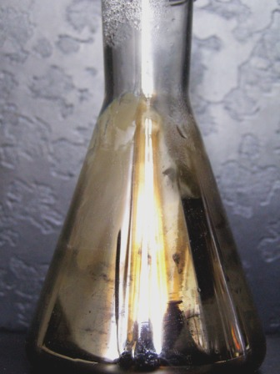
Хімічні властивості глюкози
Реакції альдегідної групи:
Реакція «срібного дзеркала»:
взаємодія глюкози з аміачним
розчином Аргентум оксиду :
HOCH₂(CHOH)₄CH=O + Ag₂O HOCH₂(CHOH)₄COOH + 2Ag

Slide 15
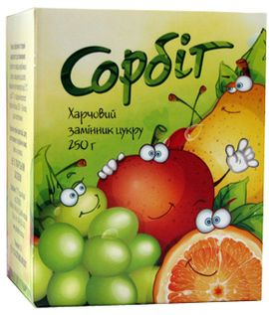
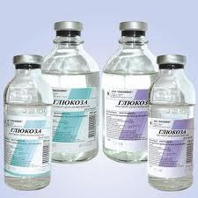
Хімічні властивості глюкози
Відновлення глюкози (взаємодія з воднем)
(утворення сорбіту – шестиатомного спирту)
н2

Slide 16
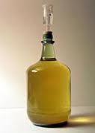
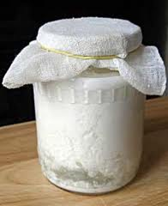
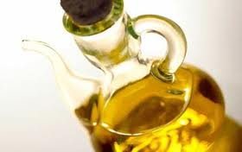
Специфічні властивості глюкози
Спиртове бродіння
С6Н12О6 → 2СН3-СН2ОН + 2СО2↑
Молочнокисле бродіння
С6Н12О6 → 2СН3-СНОН –СООН
Масляне бродіння
С6Н12О6 → С3Н7СООН + 2Н2↑ + 2СО2↑

Slide 17
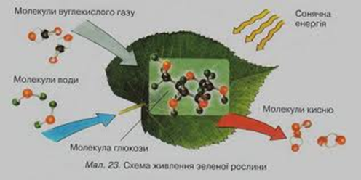
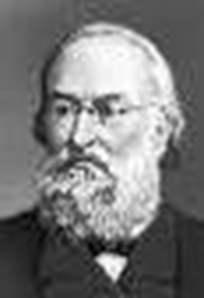
Добування глюкози
1.В природі – фотосинтез
СО2 + Н2О → С6Н12О6 +О2
2.В промисловості – гідроліз крохмалю
(C6 H10O5)m + nH2O → nC6H12O6

Slide 18
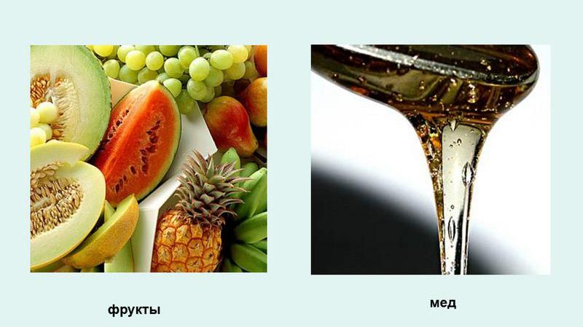
РОЗВ’ЯЖІТЬ ЗАДАЧУ:
Яка кількість вуглеводів поступає в організм людини разом з
25г (столова ложка) меду, якщо вміст їх в меді 40%?

Slide 19
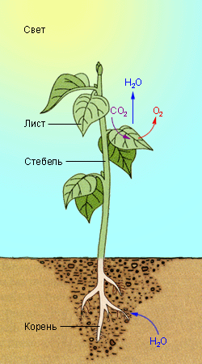


Біологічна роль глюкози
Який процес зображено на малюнку?
6СО₂ + 6Н₂О → C₆H₁₂0₆ + 6О₂
C₆H₁₂0₆
РОЗВ’ЯЖІТЬ ЗАДАЧУ:
Визначіть масу глюкози,
яка утворюється при поглинанні березою 132 г Карбон (IV)оксиду.

Slide 20
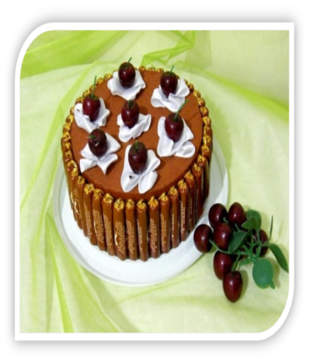
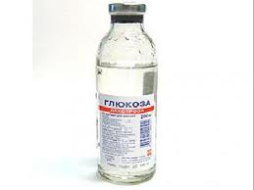
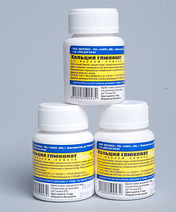
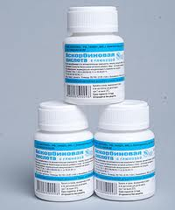
Застосування глюкози
1.У кондитерській промисловості
2.У медицині (при інтоксикації)
3.У фармацевтичної промисловості

Slide 21
Закріплення навчального матеріалу
1.Внаслідок реакції спиртового бродіння глюкози можна одержати:
а)метанол;
б)етанол;
в)етаналь.
2.Глюкоза належіть до:
а)дисахаридів;
б)полісахаридів;
в)моносахаридів.
3. Позначте ознаку, що характерна для глюкози:
а) має молекулярну кристалічну ґратку;
б) за звичайних умов — рідина;
в) не має смаку.

Slide 22

4. Позначте функціональні групи, що містить глюкоза в лінійній формі:
а) карбоксільна і гідроксільна;
б) альдегідна і гідроксильна;
в) альдегідна і карбоксільна.
5. Позначте сполуку, що є ізомером глюкози:
а) сахароза;
б) крохмаль; в) фруктоза.
6.За зображенням на малюнку, визначте, яка реакція була проведена з глюкозою:
а) реакція спиртового бродіння;
б)реакція «срібного дзеркала»;
в) реакція з купрум (ІІ) гідроксидом.

Slide 23
Дякую за увагу!!!

